Slide 1

Rısc-v tabanlı İŞLEMCİ TASARIMI
Bumin Kaan DEMİR
Işık Oğuz GAMLI
Murat BEKTAŞ
Muhammet Emin ÖZTÜRK

Slide 2
Proje’nin Tanımı ve Amacı
Proje kapsamında bize verilen RISC-V işlemcisinin ALU ( Arithmetic Logic Unit ) ve Instruction Decoder modüllerini SystemVerilog dilini kullanarak tasarlamak, verilen test kodları ile tamamlanan işlemcinin doğruluğunu test etmek, RISC-V işlemcisinin çalışma prensibini öğrenmek ve yapısında kendimizi geliştirmek amaçlanmıştır.

Slide 3
RISC-V Nedir?
RISC-V RISC prensiplerini kullanan açık kaynak bir Komut Seti Mimarisidir(ISA). University of California Berkeley'in oluşturduğu ve herkese açık bir ISA olan RISC-V, herhangi bir lisans parası ödemeden herkesin ortak kabul ettiği bir mimaride işlemci üretebilmenizi sağlıyor. Çoğu mimariyle benzer komutları yapabilir. Geliştirmesi kolay, maliyeti rakiplerine göre daha ucuzdur. Çoğu komut seti ve yönergeyi destekler.

Slide 4
Kullanılan Yazılım
Xilinx Vivado Design Suite
Tasarımlarımızı yapmak Xilinx tarafından geliştirilen Vivado Design Suite yazılımını kullandık.
Vivado Design Suite, FPGA geliştirme kartları üzerinde çalışmalar yapmak için gerekli olan tasarımı oluşturmak için kullanılmaktadır. Verilog, SystemVerilog vb.. donanım tasarım dillerini kullanarak, FPGA’e konfigüre edilebilecek tasarım dosyası oluşturur.

Slide 5
Tasarım Gereksinimleri
Tepe modülü olarak riscv_core dosyası bulunmaktadır bu dosyanın içerisinde alu ve instruction_decoder modülleri bulunmaktadır.
Simülasyon başlığının altında da tb_top simülasyon dosyası bulunmaktadır bu dosyada içerisinde riscv_core'u test edecek çeşitli kod parçacıkları içermektedir.

Slide 6
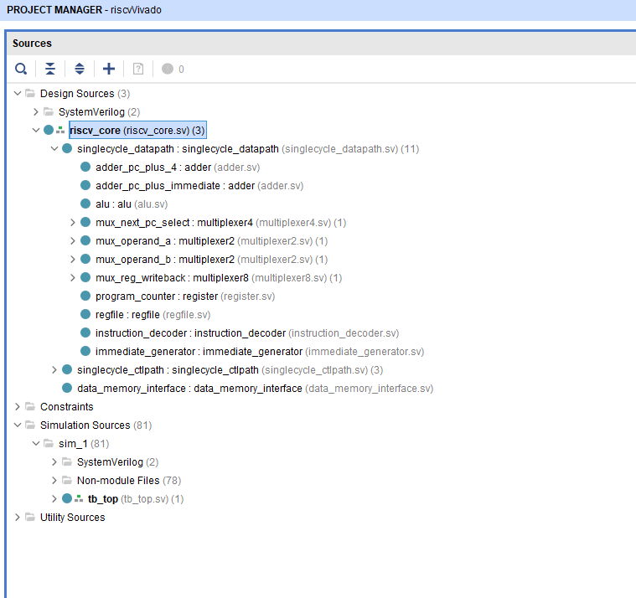

Slide 7
Tasarlanacak Modüller
ALU( Arithmetic Logic Unit ) :
ALU, aritmetik ve mantık işlemlerini gerçekleştiren bir dijital devredir. ALU en basit işlemi gerçekleştiren mikro denetleyiciden, en karmaşık mikroişlemciye sahip bir bilgisayara kadar tüm işlemcilerin yapıtaşıdır. Toplama, çıkartma ve çarpma, gelen operasyon koduna göre işlemleri gerçekleştirip ACC saklayıcısına yazmaktadır.
Instruction Decoder :
İşlemciye gönderilen komutların çözülüp işlenmesini sağlayan bu birim aynı zamandan komutların ne anlama geldiğini de tanımlar. İşlemini tamamladıktan sonra gerekli bilgiler diğer bileşenlere gönderilir ve istenilen işlem gerçekleşir.

Slide 8
ALU ( Arithmetic Logic Unit )
İşlemcinin ALU’sunun destekleyeceği 11 adet işlem vardır. Bu işlemlerden hangisinin yapılacağı alu_function girişinden gelmektedir. İşlemlere göre a ve b sayıları, result isminde sonuç çıkışı ve sonuç eğer sıfır ise, ayrı bir çıkış olarak sonucun sıfır olması durumunda 1 olan bir çıktı vardır.

Slide 9
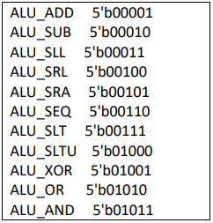
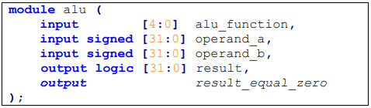
Aşağıda ALU ünitesinin giriş çıkış sinyalleri ve ALU’nun desteklediği işlemlerin tablosu mevcuttur.

Slide 10
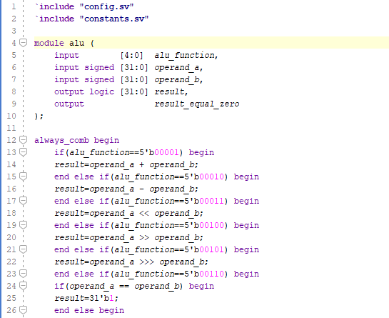
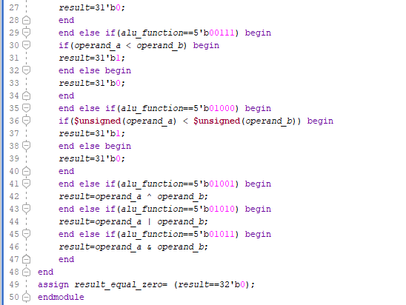
Projede tasarladığımız ALU

Slide 11
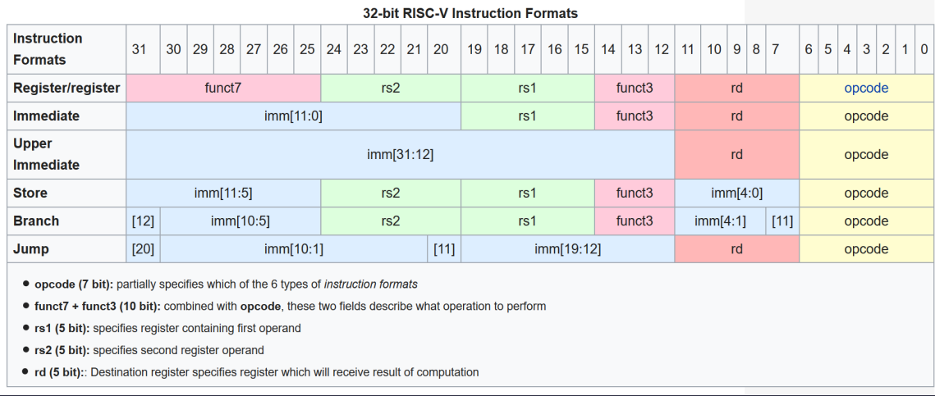
Instruction Decoder
RISC-V işlemcisin içerisinde bulunabilecek Instruction formatları aşağıda verilmiştir.
Yapılan tasarımda ALU içerisinde gerçekleşen operasyonlar Register/register formatıyla parçalanmıştır.

Slide 12
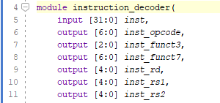
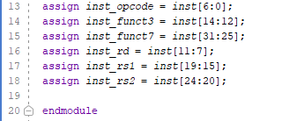
Instruction Decoder
Tanımı yapılan instruction_decoder modülünü tasarlayıp, test için hazır hale getirilmesi.
Tanımı yapılan instruction_decoder modülü
Ataması yapılan ve teste hazır hali

Slide 13
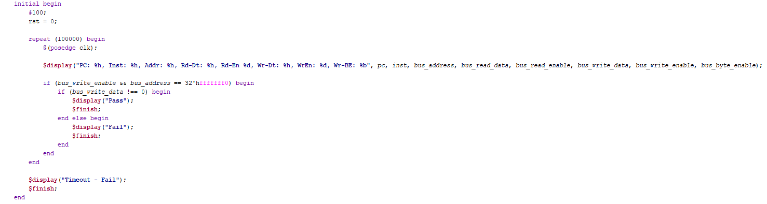
Proje Testi ve Simülasyon

Slide 14
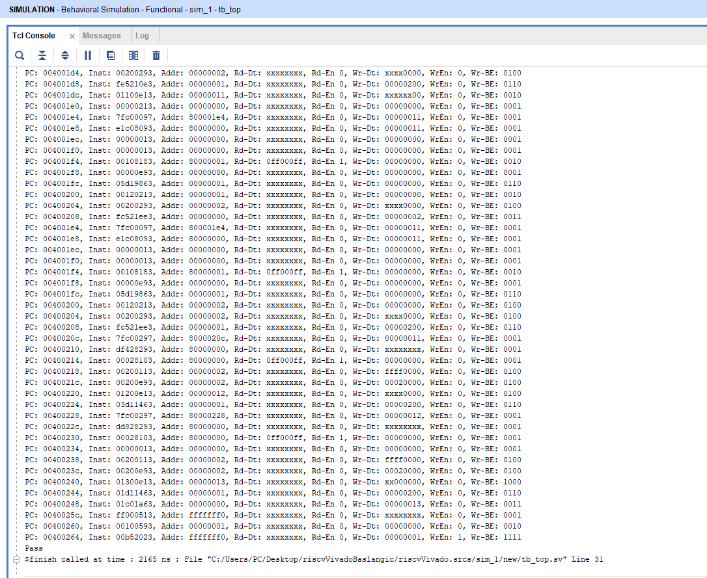
Proje Testi ve Simülasyon

Slide 15
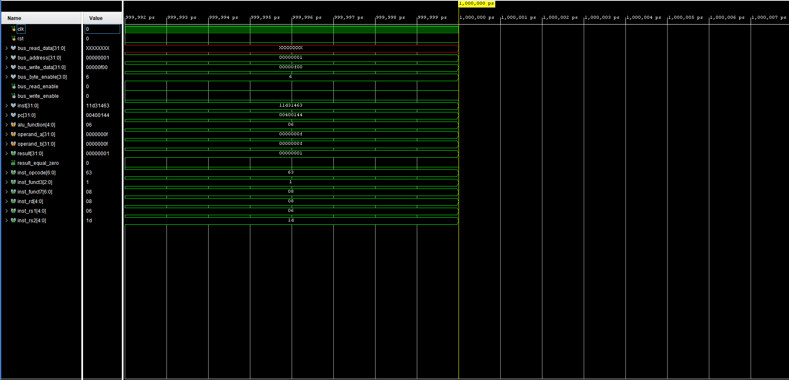
Proje Testi ve Simülasyon

Slide 16
Sonuçlar ve Kazanımlar
İşlemcimiz testi geçti ve başarıyla tamamlandı.
Proje kapsamında Vivado yazılım aracı ile bir işlemcinin tasarımı yapıldığını öğrendik.
RISC-V tabanlı işlemcinin nasıl çalıştığını, hangi komutları gerçekleştirebileceğini ve çalışma prensibini öğrendik.
alu ve instruction_decoder modüllerini tamamlarken SystemVerilog dilinde kendimizi geliştirdik.

